Slide 1
Региональные показатели оценки качества подготовки обучающихся общеобразовательных организаций Ярославской области за 2023 год
Петрова Надежда Владимировна, заместитель начальника отдела сопровождения оценочных процедур ГУ ЯО ЦОиККО

Slide 2
Динамика показателей объективности процедур оценки качества образования
Приказ ДО ЯО от 09.06.2023 № 272/01-03 «Об утверждении Положения о системе оценки качества подготовки обучающихся ОО ЯО и признании утратившим ситу некоторых приказов ДО ЯО»
№ | Наименование показателя | Значение показателя (%) 2022 | Значение показателя (%) 2023
1. | Охват общественным наблюдением процедуры ВПР | 75,87 | 88,57
2. | Охват общественным наблюдением процедуры проведения итогового сочинения (изложения) | 4 | 89,91
3. | Охват общественным наблюдением процедуры проверки итогового сочинения (изложения) | - | 90,7
4. | Охват общественным наблюдением процедуры ОГЭ | 60,6 | 68
5. | Охват общественным наблюдением процедуры ЕГЭ | 71,2 | 83,6
6. | Доля ОО, вошедших в федеральным перечень школы с признаками необъективности результатов ВПР | 4,28 | 6,72
7. | Доля ОО с признаками необъективности, в отношении которых организована региональная перепроверка ВПР | 14,28 | -

Slide 3
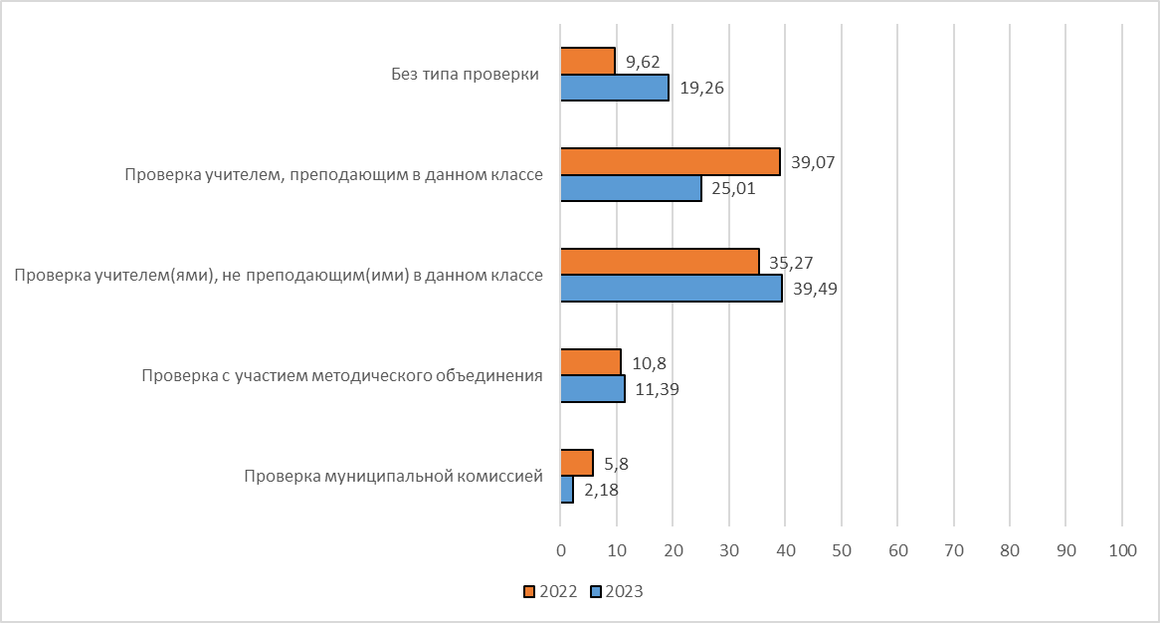
Способы проверки ВПР

Slide 4
Значения показателей объективности процедур оценки качества образования в 2023 году в разрезе МР
Название МО | Охват общественным наблюдением процедуры ВПР (%) | Охват общественным наблюдением процедуры проведения итогового сочинения (изложения) (%) | Охват общественным наблюдением процедуры проверки итогового сочинения (изложения) (%) | ОО, вошедшие в федеральным перечень школы с признаками необъективности результатов ВПР (кол-во)
Региональный уровень | 88,57 | 89,91 | 90,7 | 6,72
Большесельский | 75 | 0 | 0 | 0
Борисоглебский | 80 | 100 | 100 | 1
Брейтовский | 50 | 0 | 0 | 1
г.о.г. Переславль-Залесский | 86,36 | 62,5 | 62,5 | 2
г. Рыбинск | 88,89 | 96 | 96 | 2
г. Ярославль | 88,10 | 94,44 | 95,77 | 7
Гаврилов-Ямский | 92,31 | 100 | 100 | 0
Даниловский | 100 | 100 | 100 | 1
Любимский | 85,71 | 66,67 | 66,67 | 1
Мышкинский | 100 | 100 | 100 | 0
Некоузский | 75 | 100 | 100 | 1
Некрасовский | 77,78 | 100 | 100 | 1
Первомайский | 100 | 100 | 100 | 0
Пошехонский | 80 | 100 | 100 | 1
Ростовский | 95,83 | 92,31 | 92,31 | 0
Рыбинский | 88,24 | 90 | 100 | 0
Тутаевский | 90 | 88,89 | 88,89 | 1
Угличский | 96,15 | 100 | 100 | 2
Ярославский | 96,15 | 100 | 100 | 3
ГОУ | 60 | 0 | 0 | 0

Slide 5
Комментарии к списку ОО с признаками необъективных результатов, 2023
Маркер исключался только для ОО, где в параллели количество обучающихся 5 и менее.
Подтверждением объективности результатов является обеспечение объективности как в рамках процедуры проведения, так и проверки.
Результаты ОГЭ, школьные отметки НЕ являются подтверждением объективности результатов. Если нет результатов ЕГЭ, а ОО является сильной, то нужно включить ее в список ОО со стабильно высокими результатами (в рамках сбора списков ОО с потенциально возможными высокими результатами).
Не учитывались обоснования:
− участие в олимпиадах;
− наличие опытных учителей;
− наличие дополнительных занятий, углубленного изучения предметов;
− полное прохождение образовательной программы;
− реализация особых программ, принципов обучения;
− и некоторые другие, не обоснованные данными, основания.
5. Наличие технических ошибок, приводящее к сильно завышенным результатам, не является поводом к снятию маркера необъективности.

Slide 6
Динамика показателей качества подготовки обучающихся. Оценка ключевых характеристик (1)
№ | Наименование показателя | Значение показателя 2022 (%) | Значение показателей 2023 (%)
20. | Доля обучающихся 9 классов, имеющих минимальный уровень подготовки по образовательной программе основного общего образования по русскому языку | 72,23 | 70,25
21. | Доля обучающихся 9 классов, имеющих минимальный уровень подготовки по образовательной программе основного общего образования по математике | 87,20 | 85,16
22. | Доля обучающихся 9 классов, достигших высокого уровня подготовки по образовательной программе основного общего образования по русскому языку | 26,19 | 28,05
23. | Доля обучающихся 9 классов, достигших высокого уровня подготовки по образовательной программе основного общего образования по математике | 9,03 | 10,18
25. | Доля обучающихся 11 классов, не достигших минимального уровня подготовки по русскому языку | 0,47 | 0,22
26. | Доля обучающихся 11 классов, не достигших минимального уровня подготовки по математике (профильной) | 0,84 | 1,01
27. | Доля обучающихся 11 классов, достигших базового уровня подготовки по русскому языку | 68,48 | 68,52
28. | Доля обучающихся 11 классов, достигших базового уровня подготовки по математике (профильной) | 92,07 | 90,59
29. | Доля обучающихся 11 классов, достигших высокого уровня подготовки по русскому языку | 31,04 | 31,26
30. | Доля обучающихся 11 классов, достигших высокого уровня подготовки по математике (профильной) | 7,09 | 8,39

Slide 7
Значения показателей качества подготовки обучающихся в 2023 году в разрезе МР
Название МО | Доля обучающихся 9 классов, имеющих минимальный уровень подготовки по образовательной программе основного общего образования по РЯ (%) | Доля обучающихся 9 классов, достигших высокого уровня подготовки по образовательной программе основного общего образования по РЯ (%) | Доля обучающихся 9 классов, имеющих минимальный уровень подготовки по образовательной программе основного общего образования по математике (%) | Доля обучающихся 9 классов, достигших высокого уровня подготовки по образовательной программе основного общего образования по математике (%)
Региональный уровень | 70,25 | 28,05 | 85,16 | 10,18
Большесельский | 65,08 | 34,92 | 92,06 | 7,94
Борисоглебский | 79,82 | 20,18 | 82,88 | 10,81
Брейтовский | 78,57 | 21,43 | 94,64 | 5,36
г.о.г. Переславль-Залесский | 70,44 | 28,77 | 86,48 | 9,74
г. Рыбинск | 70,27 | 29,04 | 87,01 | 11,19
г. Ярославль | 67,15 | 31,26 | 81,30 | 12,94
Гаврилов-Ямский | 66,53 | 33,47 | 91,63 | 8,37
Даниловский | 72,25 | 25,84 | 89,95 | 7,66
Любимский | 76,83 | 21,95 | 92,68 | 3,66
Мышкинский | 72,46 | 27,54 | 97,10 | 2,90
Некоузский | 69,52 | 23,81 | 89,32 | 5,83
Некрасовский | 88,97 | 9,66 | 87,59 | 8,97
Первомайский | 79,22 | 20,78 | 92,21 | 6,49
Пошехонский | 62,00 | 36,00 | 91,00 | 7,00
Ростовский | 72,93 | 23,25 | 89,01 | 3,98
Рыбинский | 69,18 | 30,82 | 94,34 | 5,66
Тутаевский | 74,72 | 23,43 | 90,20 | 7,02
Угличский | 75,44 | 23,29 | 88,83 | 8,38
Ярославский | 74,17 | 25,61 | 92,94 | 5,96

Slide 8
Название МО | Доля обучающихся 11 классов, не достигших минимального уровня подготовки по русскому языку (%) | Доля обучающихся 11 классов, достигших базового уровня подготовки по русскому языку (%) | Доля обучающихся 11 классов, достигших высокого уровня подготовки по русскому языку (%) | Доля обучающихся 11 классов, не достигших минимального уровня подготовки по математике (профильной) (%) | Доля обучающихся 11 классов, достигших базового уровня подготовки по математике (профильной) (%) | Доля обучающихся 11 классов, достигших высокого уровня подготовки по математике (профильной) (%)
Региональный уровень | 0,22 | 68,52 | 31,26 | 1,01 | 90,59 | 8,39
Большесельский | 0,00 | 63,64 | 36,36 | 0,00 | 100,00 | 0,00
Борисоглебский | 0,00 | 77,78 | 22,22 | 0,00 | 100,00 | 0,00
Брейтовский | 0,00 | 89,47 | 10,53 | 0,00 | 100,00 | 0,00
г.о.г. Переславль-Залесский | 0,00 | 77,05 | 22,95 | 0,00 | 94,23 | 5,77
г. Рыбинск | 0,28 | 66,99 | 32,73 | 1,71 | 87,43 | 10,86
г. Ярославль | 0,21 | 65,99 | 33,80 | 0,95 | 89,64 | 9,41
Гаврилов-Ямский | 0,00 | 75,63 | 24,37 | 0,00 | 97,78 | 2,22
Даниловский | 0,00 | 68,92 | 31,08 | 2,94 | 94,12 | 2,94
Любимский | 0,00 | 68,97 | 31,03 | 0,00 | 100,00 | 0,00
Мышкинский | 0,00 | 61,54 | 38,46 | 0,00 | 90,91 | 9,09
Некоузский | 0,00 | 80,95 | 19,05 | 0,00 | 94,44 | 5,56
Некрасовский | 1,64 | 77,05 | 21,31 | 0,00 | 96,55 | 3,45
Первомайский | 0,00 | 71,43 | 28,57 | 0,00 | 100,00 | 0,00
Пошехонский | 0,00 | 79,41 | 20,59 | 0,00 | 100,00 | 0,00
Ростовский | 0,52 | 71,50 | 27,98 | 0,96 | 95,19 | 3,85
Рыбинский | 0,00 | 72,92 | 27,08 | 0,00 | 100,00 | 0,00
Тутаевский | 0,00 | 70,32 | 29,68 | 0,00 | 94,44 | 5,56
Угличский | 0,00 | 77,62 | 22,38 | 0,00 | 88,61 | 11,39
Ярославский | 0,00 | 71,92 | 28,08 | 4,48 | 91,04 | 4,48

Slide 9
Динамика показателей качества подготовки обучающихся. Оценка ключевых характеристик (2)
№ | Наименование показателя | Значение показателя 2022 (%) | Значение показателей 2023 (%)
24. | Доля обучающихся 9 классов, получивших аттестат об основном общем образовании | 96,9 | 97,5
31. | Доля обучающихся 11 классов, получивших аттестат о среднем общем образовании | 99,37 | 99,2
32. | Доля обучающихся 11 классов, получивших медаль «За особые успехи в учении» и набравших 70 и более баллов по ЕГЭ по всем сдаваемым предметам | 7,53 | 5,89
33. | Доля обучающихся 11 классов, поступивших в вузы Ярославской области | - | 76,8
34. | Доля обучающихся 9 классов, поступивших в образовательные организации Ярославской области, реализующие программы СПО | - | 52,8

Slide 10
Динамика показателей качества подготовки обучающихся. Оценка ключевых характеристик (3)
№ | Наименование показателя | Значение показателя (%) 2022 | Значение показателя (%) 2023
8. | Доля обучающихся 4 классов, достигших базового уровня предметной подготовки по русскому языку | 46,32 | 53,17
10. | Доля обучающихся 4 классов, достигших высокого уровня предметной подготовки по русскому языку | 57,67 | 67,58
12. | Доля обучающихся 4 классов, достигших минимального уровня сформированности метапредметных результатов по русскому языку | 44,57 | 41,7
9. | Доля обучающихся 4 классов, достигших базового уровня предметной подготовки по математике | 51,20 | 60,96
11. | Доля обучающихся 4 классов, достигших высокого уровня предметной подготовки по математике | 10,43 | 14,59
13. | Доля обучающихся 4 классов, справившихся с заданиями, направленными на оценку функциональной грамотности | 32,84 | -

Slide 11
Название МО | Доля обучающихся 4 класса, достигших базового уровня предметной подготовки по РЯ (%) |  | Доля обучающихся 4 класса, достигших высокого уровня предметной подготовки по РЯ (%) |  | Доля обучающихся 4 класса, достигших мин. уровня метапредметных результатов по РЯ (%) |  | Доля обучающихся 4 класса, достигших базового уровня предметной подготовки по М (%) |  | Доля обучающихся 4 класса, достигших высокого уровня предметной подготовки по М (%) |  | Доля обучающихся 4 класса, справившихся с заданиями по ФГ (%)
Динамика | 2022 | 2023 | 2022 | 2023 | 2022 | 2023 | 2022 | 2023 | 2022 | 2023 | 2022 | 2023
Региональный уровень | 46,32 | 53,17 | 57,67 | 67,58 | 44,57 | 41,7 | 51,20 | 60,96 | 10,43 | 14,59 | 32,84 | -
Большесельский | 36,59 | 67,69 | 36,59 | 81,54 | 24,39 | 46,15 | 40,48 | 59,09 | 7,14 | 7,58 | 33,33 | -
Борисоглебский | 53,45 | 61,54 | 63,79 | 66,92 | 56,90 | 45,38 | 41,94 | 47,79 | 16,13 | 5,15 | 34,92 | -
Брейтовский | 32,43 | 91,80 | 45,95 | 80,33 | 32,43 | 88,52 | 57,14 | 86,89 | 0,00 | 24,59 | 25,71 | -
г.о.г. Переславль-Залесский | 43,24 | 48,74 | 65,22 | 69,42 | 39,86 | 37,59 | 51,54 | 56,65 | 8,27 | 14,57 | 40,28 | -
г. Рыбинск | 47,32 | 54,94 | 52,01 | 69,02 | 44,30 | 43,83 | 55,89 | 61,84 | 11,90 | 17,92 | 30,58 | -
г. Ярославль | 48,57 | 53,79 | 59,82 | 65,61 | 48,85 | 43,13 | 53,62 | 62,93 | 12,37 | 16,17 | 32,91 | -
Гаврилов-Ямский | 54,55 | 61,81 | 67,05 | 78,74 | 42,05 | 48,82 | 52,81 | 69,6 | 5,62 | 9,6 | 41,57 | -
Даниловский | 41,77 | 56,60 | 60,13 | 67,66 | 39,87 | 40,43 | 47,79 | 49,19 | 10,18 | 10,57 | 18,14 | -
Любимский | 34,33 | 57,65 | 59,70 | 80,00 | 25,37 | 27,06 | 43,84 | 62,50 | 2,74 | 6,82 | 24,66 | -
Мышкинский | 50,00 | 73,68 | 62,16 | 71,05 | 36,49 | 52,63 | 53,75 | 67,12 | 0,00 | 15,07 | 13,75 | -
Некоузский | 33,33 | 50,00 | 83,33 | 71,00 | 0,00 | 46,00 | 62,50 | 55,10 | 0,00 | 10,20 | 37,50 | -
Некрасовский | 29,87 | 39,24 | 42,86 | 59,49 | 32,47 | 28,48 | 30,39 | 60,13 | 3,92 | 15,19 | 25,96 | -
Первомайский | 23,44 | 50,00 | 54,69 | 78,33 | 26,56 | 25,00 | 37,88 | 62,90 | 1,52 | 4,84 | 36,36 | -
Пошехонский | 56,25 | 40,24 | 62,50 | 59,76 | 37,50 | 29,27 | 52,94 | 58,67 | 5,88 | 2,67 | 41,18 | -
Ростовский | 46,15 | 47,82 | 56,02 | 73,49 | 36,09 | 33,89 | 45,42 | 56,93 | 3,63 | 7,18 | 35,69 | -
Рыбинский | 47,62 | 53,97 | 50,48 | 69,31 | 47,62 | 41,27 | 52,43 | 55,15 | 11,35 | 13,40 | 23,24 | -
Тутаевский | 38,94 | 55,54 | 51,61 | 67,88 | 32,72 | 39,56 | 42,80 | 55,06 | 6,68 | 7,82 | 37,37 | -
Угличский | 43,52 | 46,36 | 50,17 | 65,12 | 37,87 | 31,13 | 45,28 | 57,55 | 10,69 | 13,67 | 30,50 | -
Ярославский | 41,86 | 44,05 | 51,59 | 70,74 | 42,92 | 39,23 | 43,49 | 56,41 | 5,67 | 11,46 | 37,14 | -

Slide 12
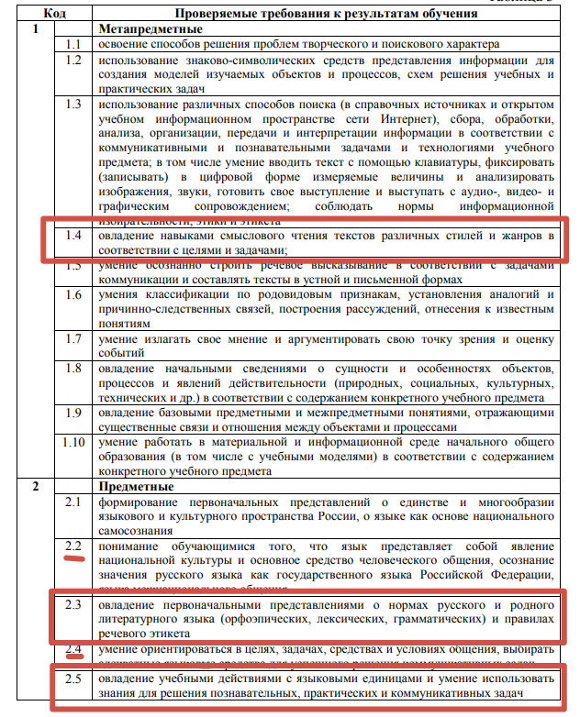
Задание | Кодификатор элементов содержания | Кодификатор требований к результатам обучения
Задание 1 | 7 | 2.3, 2.5
Задание 2 | 6.5 | 2.3, 2.5
Задание 3.1 | 6.3, 6.4 | 2.3, 2.5
Задание 3.2 | 5.1 | 2.3, 2.5
Задание 4 | 1.6 | 2.3, 2.5
Задание 5 | 1 | 2.3, 2.5
Задание 6 | 8.1 | 1.4
Задание 7 | 8.5 | 1.4
Задание 8 | 8.2 | 1.4
Задание 9 | 3 | 1.4
Задание 10 | 8.8 | 2.3, 2.5
Задание 11 | 4.5 | 2.3, 2.5
Задание 12 | 5.2 | 2.3, 2.5
Задание 13 | 5.3 | 2.3, 2.5
Задание 14 | 5.5 | 2.3, 2.5
Задание 15 | 8.7 | 2.2, 2.4

Slide 13
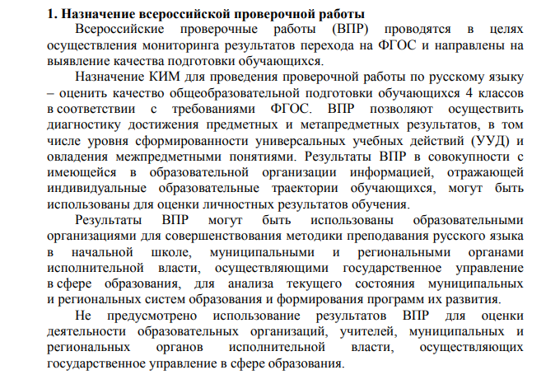

Slide 14
Динамика показателей качества подготовки обучающихся 8-х классов. Оценка ключевых характеристик (4)
№ | Наименование показателя | Значение показателя (%) 2022 | Значение показателя (%) 2023
14. | Доля обучающихся 8 классов, достигших базового уровня предметной подготовки по русскому языку | 31,12 | 36,58
18. | Доля обучающихся 8 классов, достигших минимального уровня сформированности метапредметных результатов по русскому языку | 31,12 | 36,58
15. | Доля обучающихся 8 классов, достигших базового уровня предметной подготовки по математике | 37,11 | 38,76
17. | Доля обучающихся 8 классов, достигших высокого уровня предметной подготовки по математике | 7,72 | 6,81
19. | Доля обучающихся 8 классов, справившихся с заданиями, направленными на оценку функциональной грамотности | 1,84 | -

Slide 15
Название МО | Доля обучающихся 8 классов, достигших базового уровня предметной подготовки по РЯ (%) |  | Доля обучающихся 8 классов, достигших мин. уровня сформированности метапредметных результатов по РЯ (%) |  | Доля обучающихся 8 классов, достигших базового уровня предметной подготовки по М (%) |  | Доля обучающихся 8 классов, достигших высокого уровня предметной подготовки по М (%) |  | Доля обучающихся 8 классов, справившихся с заданиями, направленными на оценку ФГ (%)
Динамика | 2022 | 2023 | 2022 | 2023 | 2022 | 2023 | 2022 | 2023 | 2022 | 2023
Региональный уровень | 31,12 | 36,58 | 31,12 | 36,58 | 37,11 | 38,76 | 7,72 | 6,81 | 1,84 | -
Большесельский | 42,59 | 48,39 | 42,59 | 48,39 | 36,54 | 36,36 | 0,00 | 10,91 | 3,85 | -
Борисоглебский | 34,62 | 26,92 | 34,62 | 26,92 | 32,50 | 47,06 | 2,50 | 4,90 | 0,00 | -
Брейтовский | 28,00 | 55,88 | 28,00 | 55,88 | 38,00 | 51,52 | 10,00 | 12,12 | 4,00 | -
г.о. Переславль-Залесский | 31,14 | 40,99 | 31,14 | 40,99 | 34,32 | 33,73 | 6,51 | 6,51 | 1,78 | -
г. Рыбинск | 29,14 | 34,65 | 29,14 | 34,65 | 40,27 | 37,42 | 8,08 | 7,86 | 1,38 | -
г. Ярославль | 31,51 | 35,67 | 31,51 | 35,67 | 36,87 | 37,49 | 8,62 | 6,77 | 1,86 | -
Гаврилов-Ямский | 43,27 | 43,26 | 43,27 | 43,26 | 70,48 | 43,52 | 5,71 | 6,02 | 2,75 | -
Даниловский | 29,31 | 37,35 | 29,31 | 37,35 | 54,94 | 47,89 | 3,70 | 6,84 | 2,40 | -
Любимский | 20,59 | 31,51 | 20,59 | 31,51 | 31,34 | 28,77 | 0,00 | 2,74 | 0,00 | -
Мышкинский | 22,95 | 41,77 | 22,95 | 41,77 | 19,64 | 34,41 | 5,36 | 5,38 | 1,79 | -
Некоузский | 26,67 | 34,21 | 26,67 | 34,21 | 32,14 | 34,75 | 3,57 | 7,63 | 10,71 | -
Некрасовский | 23,08 | 39,31 | 23,08 | 39,31 | 29,70 | 43,66 | 4,95 | 2,11 | 0,99 | -
Первомайский | 23,29 | 29,82 | 23,29 | 29,82 | 16,92 | 15,00 | 1,54 | 1,67 | 4,62 | -
Пошехонский | 34,78 | 22,73 | 34,78 | 22,73 | 77,08 | 43,02 | 10,42 | 3,49 | 2,99 | -
Ростовский | 41,26 | 47,80 | 41,26 | 47,80 | 37,93 | 53,64 | 6,65 | 11,55 | 1,39 | -
Рыбинский | 23,46 | 37,57 | 23,46 | 37,57 | 19,15 | 56,91 | 5,32 | 5,85 | 1,63 | -
Тутаевский | 19,16 | 31,25 | 19,16 | 31,25 | 35,58 | 35,33 | 7,67 | 3,43 | 0,76 | -
Угличский | 33,73 | 40,78 | 33,73 | 40,78 | 33,59 | 38,38 | 10,81 | 5,30 | 1,04 | -
Ярославский | 30,13 | 35,86 | 30,13 | 35,86 | 31,58 | 36,56 | 5,26 | 7,10 | 3,34 | -

Slide 16
Показатели по формированию объективной ВСОКО
Региональные показатели | Значение показателя 2022 год (%) | Значение показателя 2023 год (%) | Значение показателя (все ОО) 2023 год (%)
Доля ОО региона, показавших высокую степень соответствия результатов ВСОКО и результатов ОГЭ по русскому языку | 44,89 | 34,57 | 33,53
Доля ОО региона, показавших низкую степень соответствия результатов ВСОКО и результатов ОГЭ по русскому языку | 4,55 | 4,12 | 6,4
Доля ОО региона, показавших высокую степень соответствия результатов ВСОКО и результатов ОГЭ по математике | 33,33 | 70,59 | 65,89
Доля ОО региона, показавших низкую степень соответствия результатов ВСОКО и результатов ОГЭ по математике | 14,67 | 1,57 | 4,08
Доля ОО региона, показавших высокую степень соответствия результатов ВСОКО и результатов ЕГЭ по русскому языку | 42,04 | 45,86 | 50
Доля ОО региона, показавших низкую степень соответствия результатов ВСОКО и результатов ЕГЭ по русскому языку | 3,82 | 3,76 | 5,69
Доля ОО региона, показавших высокую степень соответствия результатов ВСОКО и результатов ЕГЭ по математике | 26,55 | 35,85 | 42,97
Доля ОО региона, показавших низкую степень соответствия результатов ВСОКО и результатов ЕГЭ по математике | 11,5 | 5,66 | 7,03
Найден способ оценить соответствие внутренней и внешней оценки в ОО, где обучающихся 5 и меньше

Slide 17
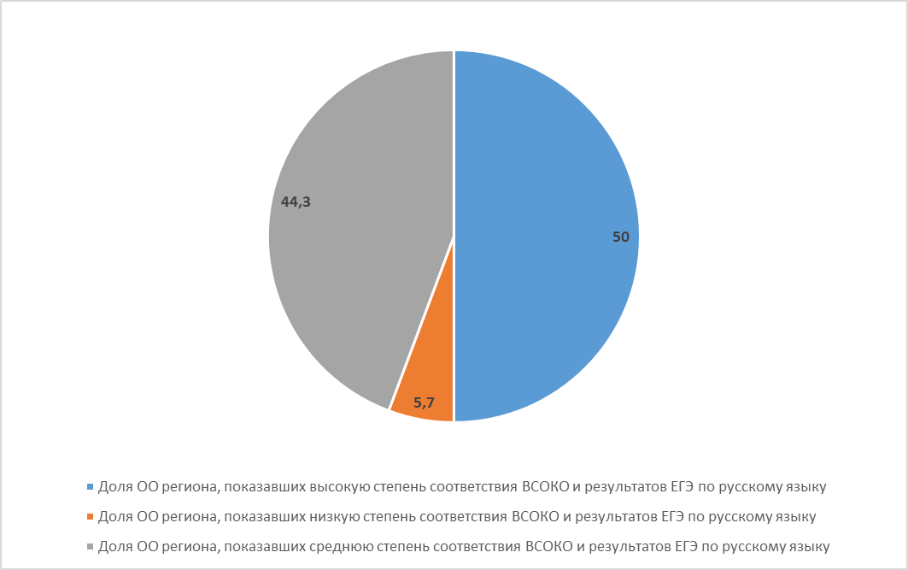
Сформированность объективной ВСОКО в каждой ОО региона (1)

Slide 18
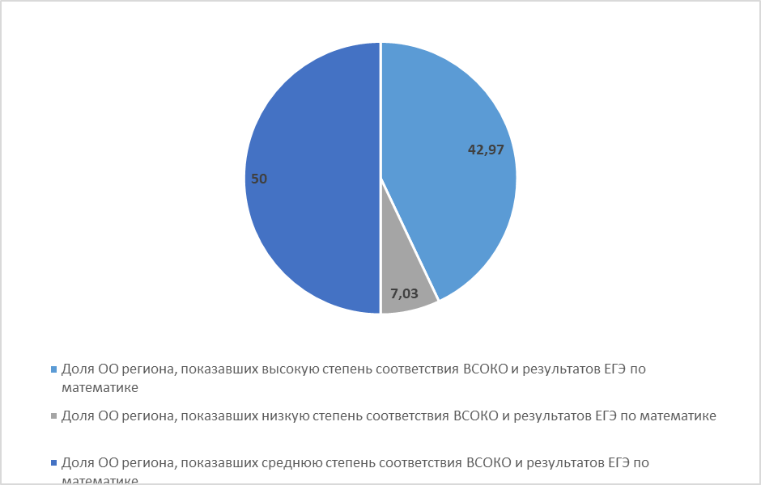
Сформированность объективной ВСОКО в каждой ОО региона (2)

Slide 19
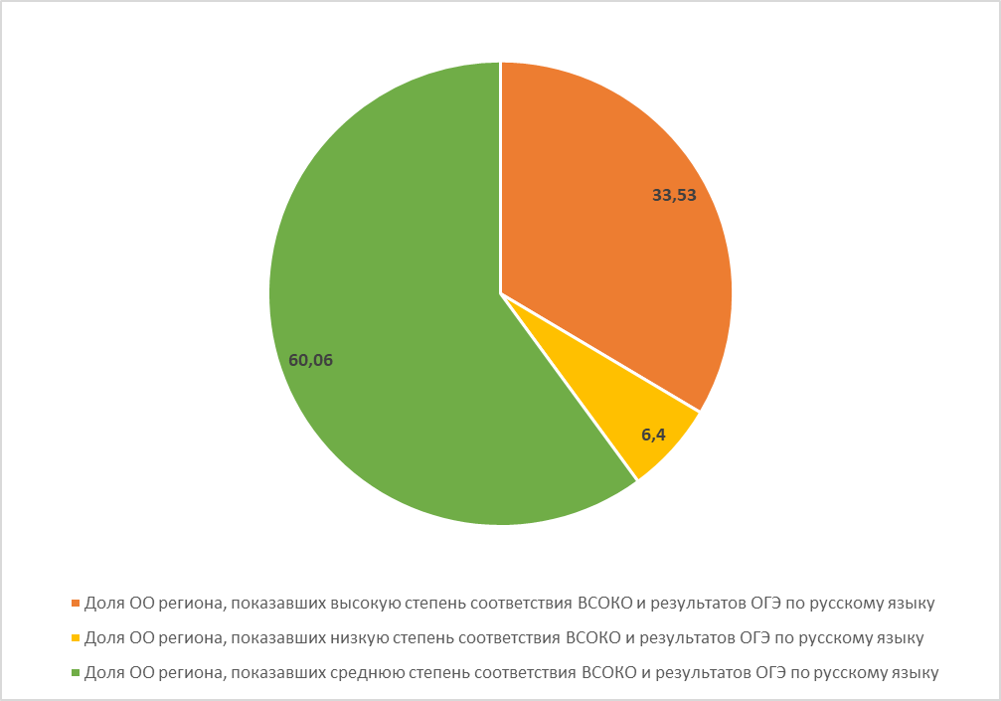
Сформированность объективной ВСОКО в каждой ОО региона (3)

Slide 20
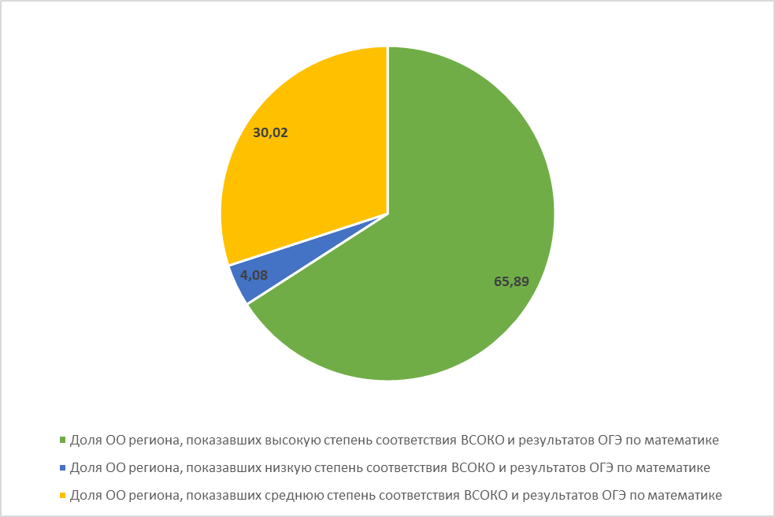
Сформированность объективной ВСОКО в каждой ОО региона (4)

Slide 21
Спасибо за внимание!

